Slide 1
Zakład Gospodarki Komunalnej Sp. z o.o. w Domaniowie
Sebastian Sowiński - Prezes zarządu ZGK w Domaniowie (7 stycznia 2021 r. - obecnie)

Slide 2
Wykonane inwestycje 2021 r. – obecnie (rozbudowa wodociągów)
WYKONANIE w formule ,,zaprojektuj – wybuduj’’ ROZBUDOWy WODOCIĄGU W M. SKRZYPNIK-GOSZCZYNA (STREFA AKTYWNOŚCI GOSPODARCZEJ) O DŁ. 2250 MB., rura o średnicy 225 – WARTOŚĆ ZADANIA: 1 092 000,00 ZŁ
Wykonanie w formule ,,zaprojektuj – wybuduj’’ rozbudowy sieci wodociągowej za boiskiem w Domaniowie – wartość zadania: 47 000,00 zł (zadanie w trakcie realizacji)
WYKOANIE w formule ,,zaprojektuj – wybuduj’’ rozbudowy WODOCIĄGU W M. Domaniów ul. Wierzbowa 195 mb. – wartość zadania: 20 000,00 zł
Wykonanie w formule ,,zaprojektuj – wybuduj’’ rozbudowy wodociągu w m. Wyszkowice 176 MB. – WARTOŚĆ zadania:18 000,00 ZŁ

Slide 3
Rozbudowa sieci wodociągowej (mb.) w poszczególnych latach

Slide 4
Inne zrealizowane zadania z zakresu zbiorowego zaopatrzenia w wodę
system do odkamieniania wody zainstalowany na Stacji Uzdatniania Wody w Domaniowie – 44 tys. zł
Budowa przyłączy wodociągowych do nowych świetlic wiejskich – 40 tys. zł
Wykonanie dokumentacji pn. analiza ryzyka dla ujęcia wód podziemnych z utworów czwartorzędnych w miejscowości domaniów + wykonanie operatu wodnoprawnego na pobór wód domaniów i uzyskanie pozwolenia wodnoprawnego
Wykonanie dokumentacji projektowej i uzyskanie pozwolenia na rozbudowę wodociągu w m. kuchary
Wykonanie dokumentacji projektowej na rozbudowę wodociągu w m. domaniów (za boiskiem)

Slide 5
Wartość zrealizowanych zadań z zakresu zbiorowego zaopatrzenia w wodę w ciągu ostatniego roku wynosi:
1 309 000,00 zł (milion trzysta dziewięć tysięcy złotych)
zadania zrealizowane ze środków własnych wygospodarowanych z działalności zGk
bez udziału środków zewnętrznych

Slide 6
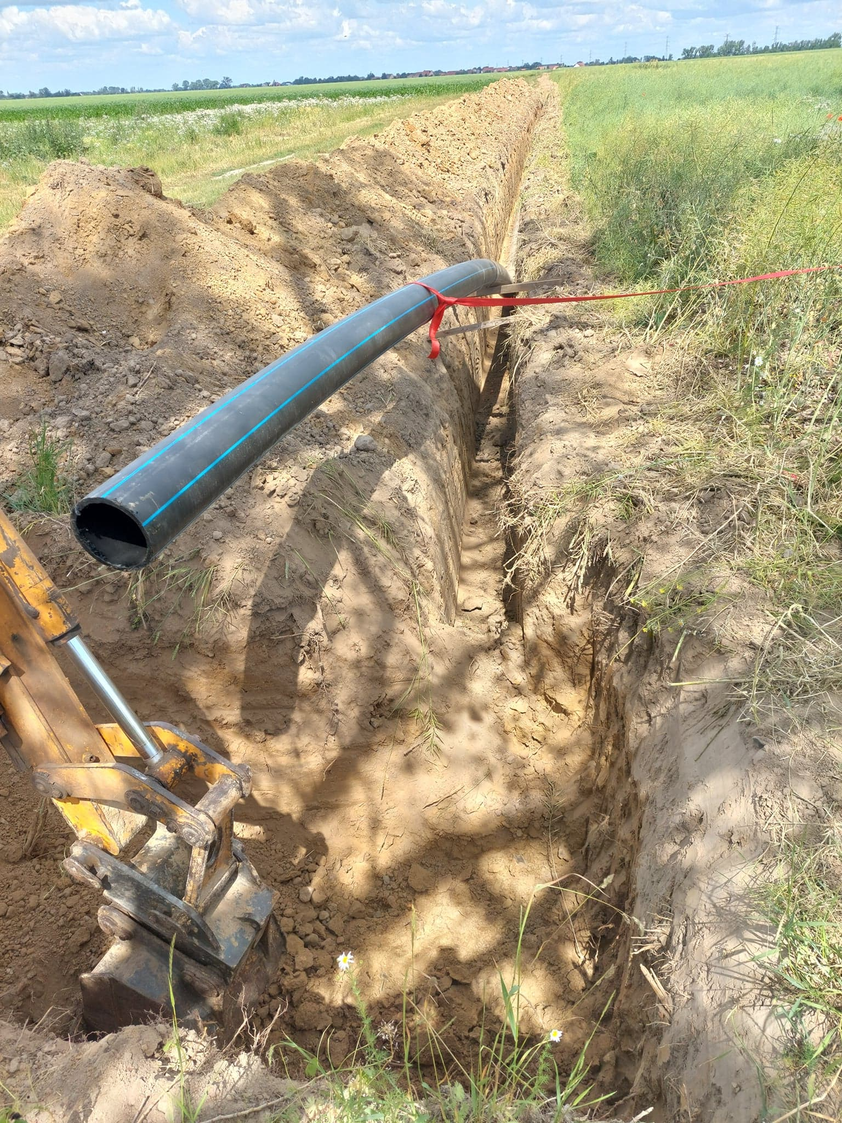
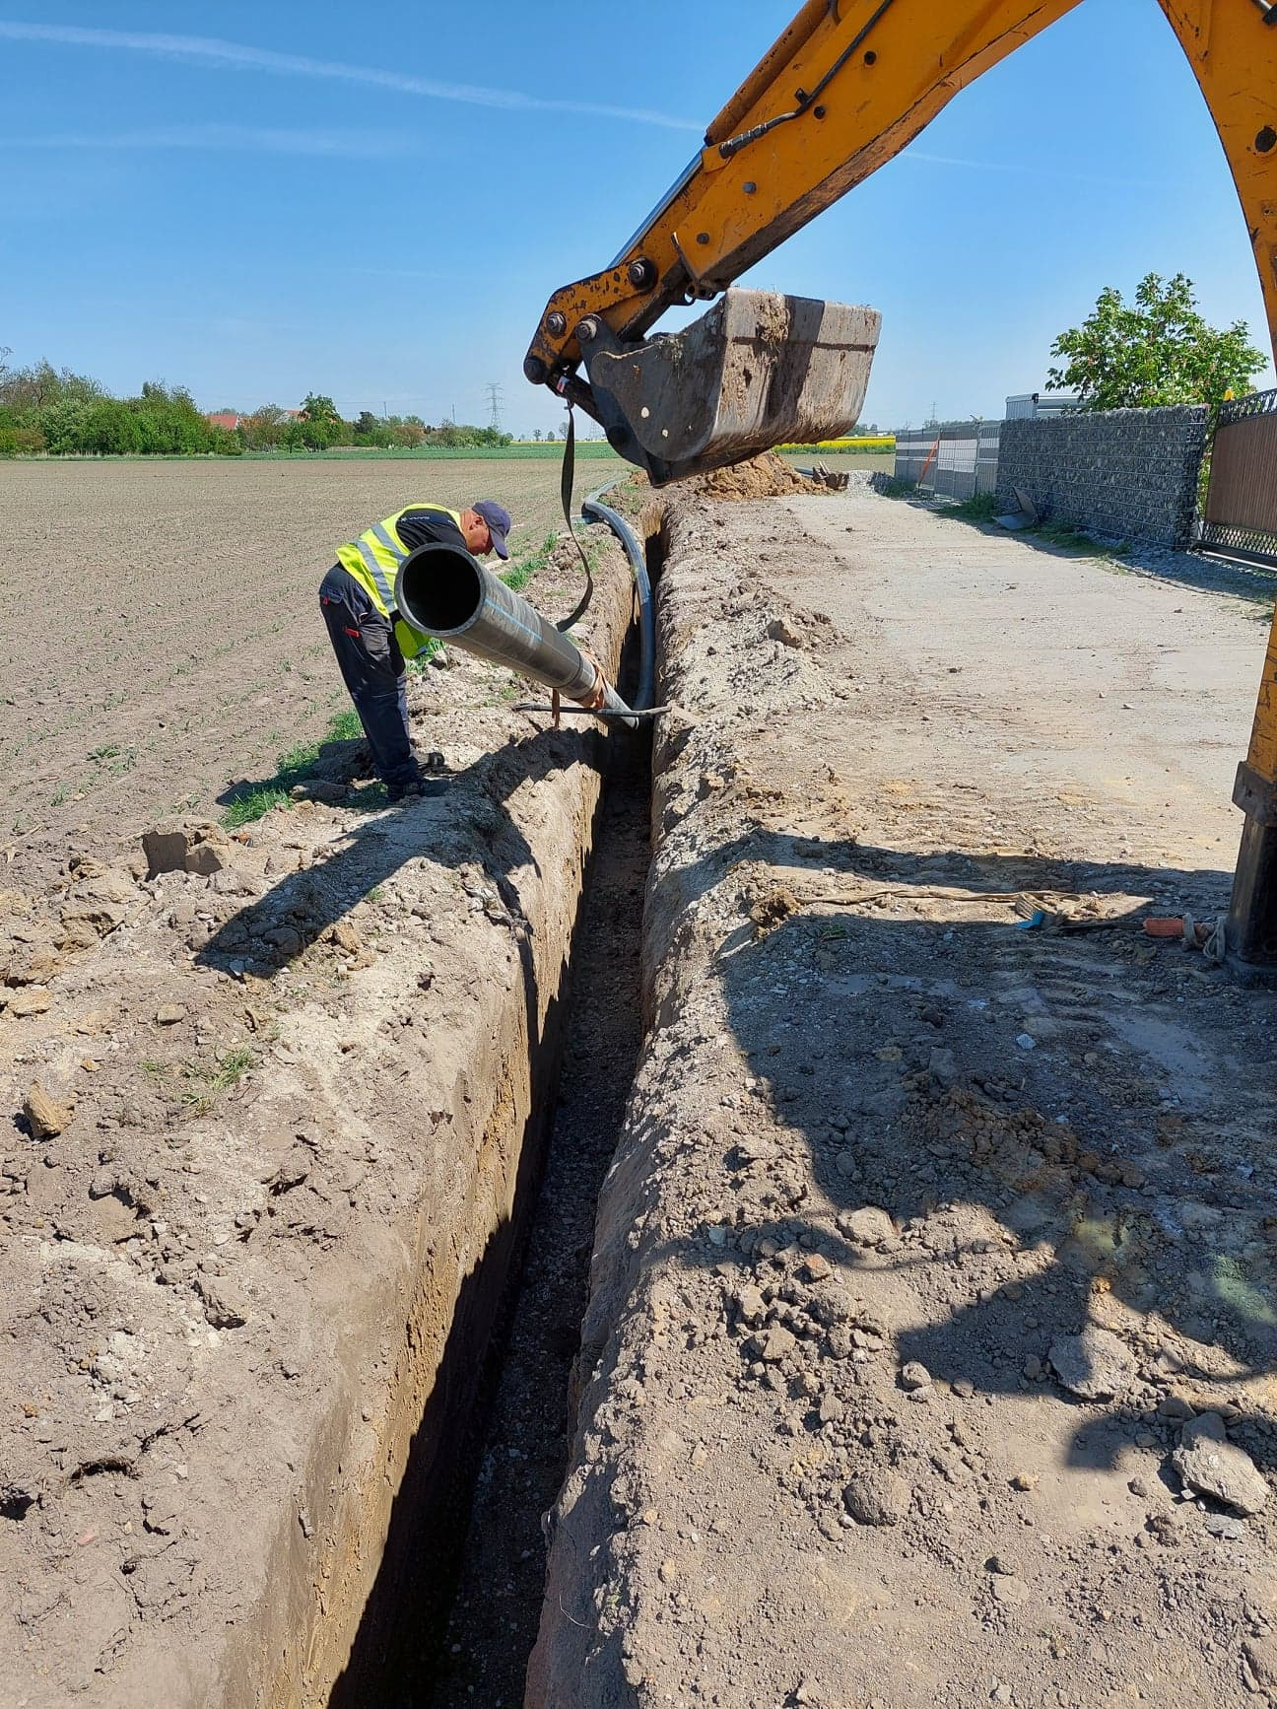
Rozbudowa wodociągów

Slide 7
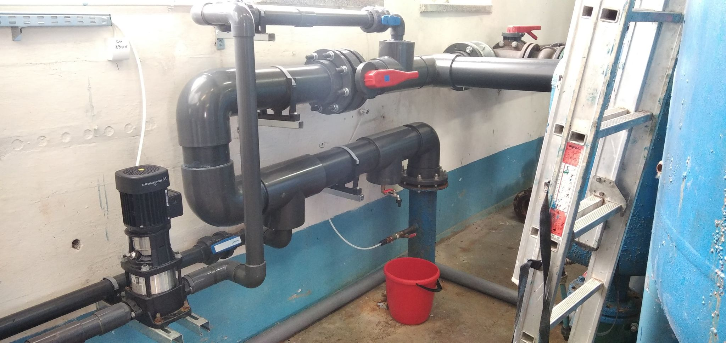
system do odkamieniania wody zainstalowany na Stacji Uzdatniania Wody w Domaniowie

Slide 8
Wykonane zadania (oczyszczalnia ścieków + sieć kanalizacji sanitarnej)
Modernizacja i automatyka oczyszczalni ścieków w wierzbnie (m.in. modyfikacja aplikacji scada, akpIa, uruchomienie sterownika plc, adaptacja impulsów przepływomierzy)
Rekonfiguracja ustawień przepływomierzy (przepływomierze nie wskazywały dokładnych wartości przepływów ścieków od początku istnienia oczyszczalni)
Przeglądy techniczne wszystkich urządzeń oczyszczalni ścieków (niektóre urządzenia nie posiadały przeglądów technicznych ,,od nowości’’)
Rozruch sieci kanalizacji sanitarnej w m. wierzbno – przegląd 3 szt. przepompowni, naprawa i uruchomienie przepompowni przy ul. Słonecznej
Montaż systemu monitoringu (kamery) na oczyszczalni ścieków wierzbnie

Slide 9
Wartość zrealizowanych modernizacji na oczyszczalni ścieków i kanalizacji sanitarnej w ciągu ostatniego roku wynosi:
104 000,00zł (sto cztery tysiące złotych)
modernizacje zrealizowane ze środków własnych wygospodarowanych z działalności zGk
bez udziału środków zewnętrznych

Slide 10
Zadanie pn. ,,rozbudowa sieci kanalizacji sanitarnej dla miejscowości wierzbno wraz z budową studni głębinowej na ujęciu wód podziemnych z utworów czwartorzędowych stacji uzdatniania wody w Domaniowie’’
Uzyskanie pozwolenia wodnoprawnego na pobór wód ze studni wybudowanej przy suw domaniów w ramach przedmiotowego zadania
Uzyskanie innych pozwoleń niezbędnych do złożenia wniosku o rozliczenie końcowe zadania
Złożenie wniosku o płatność końcową w wysokości 2 milionów złotych
Rozruch i doprowadzenie do sprawności technicznej sieci kanalizacji sanitarnej w wierzbnie (naprawa przepompowni przy ul. Słonecznej)
Przeprowadzenie akcji informacyjnej wpływającej na osiągnięcie niezbędnych do rozliczenia projektu wskaźników tj. liczba mieszkańców podłączonych do sieci

Slide 11
Liczba posesji przyłączonych do sieci kanalizacji sanitarnej w poszczególnych latach

Slide 12
Oczyszczalnia ścieków w wierzbnie

Slide 13
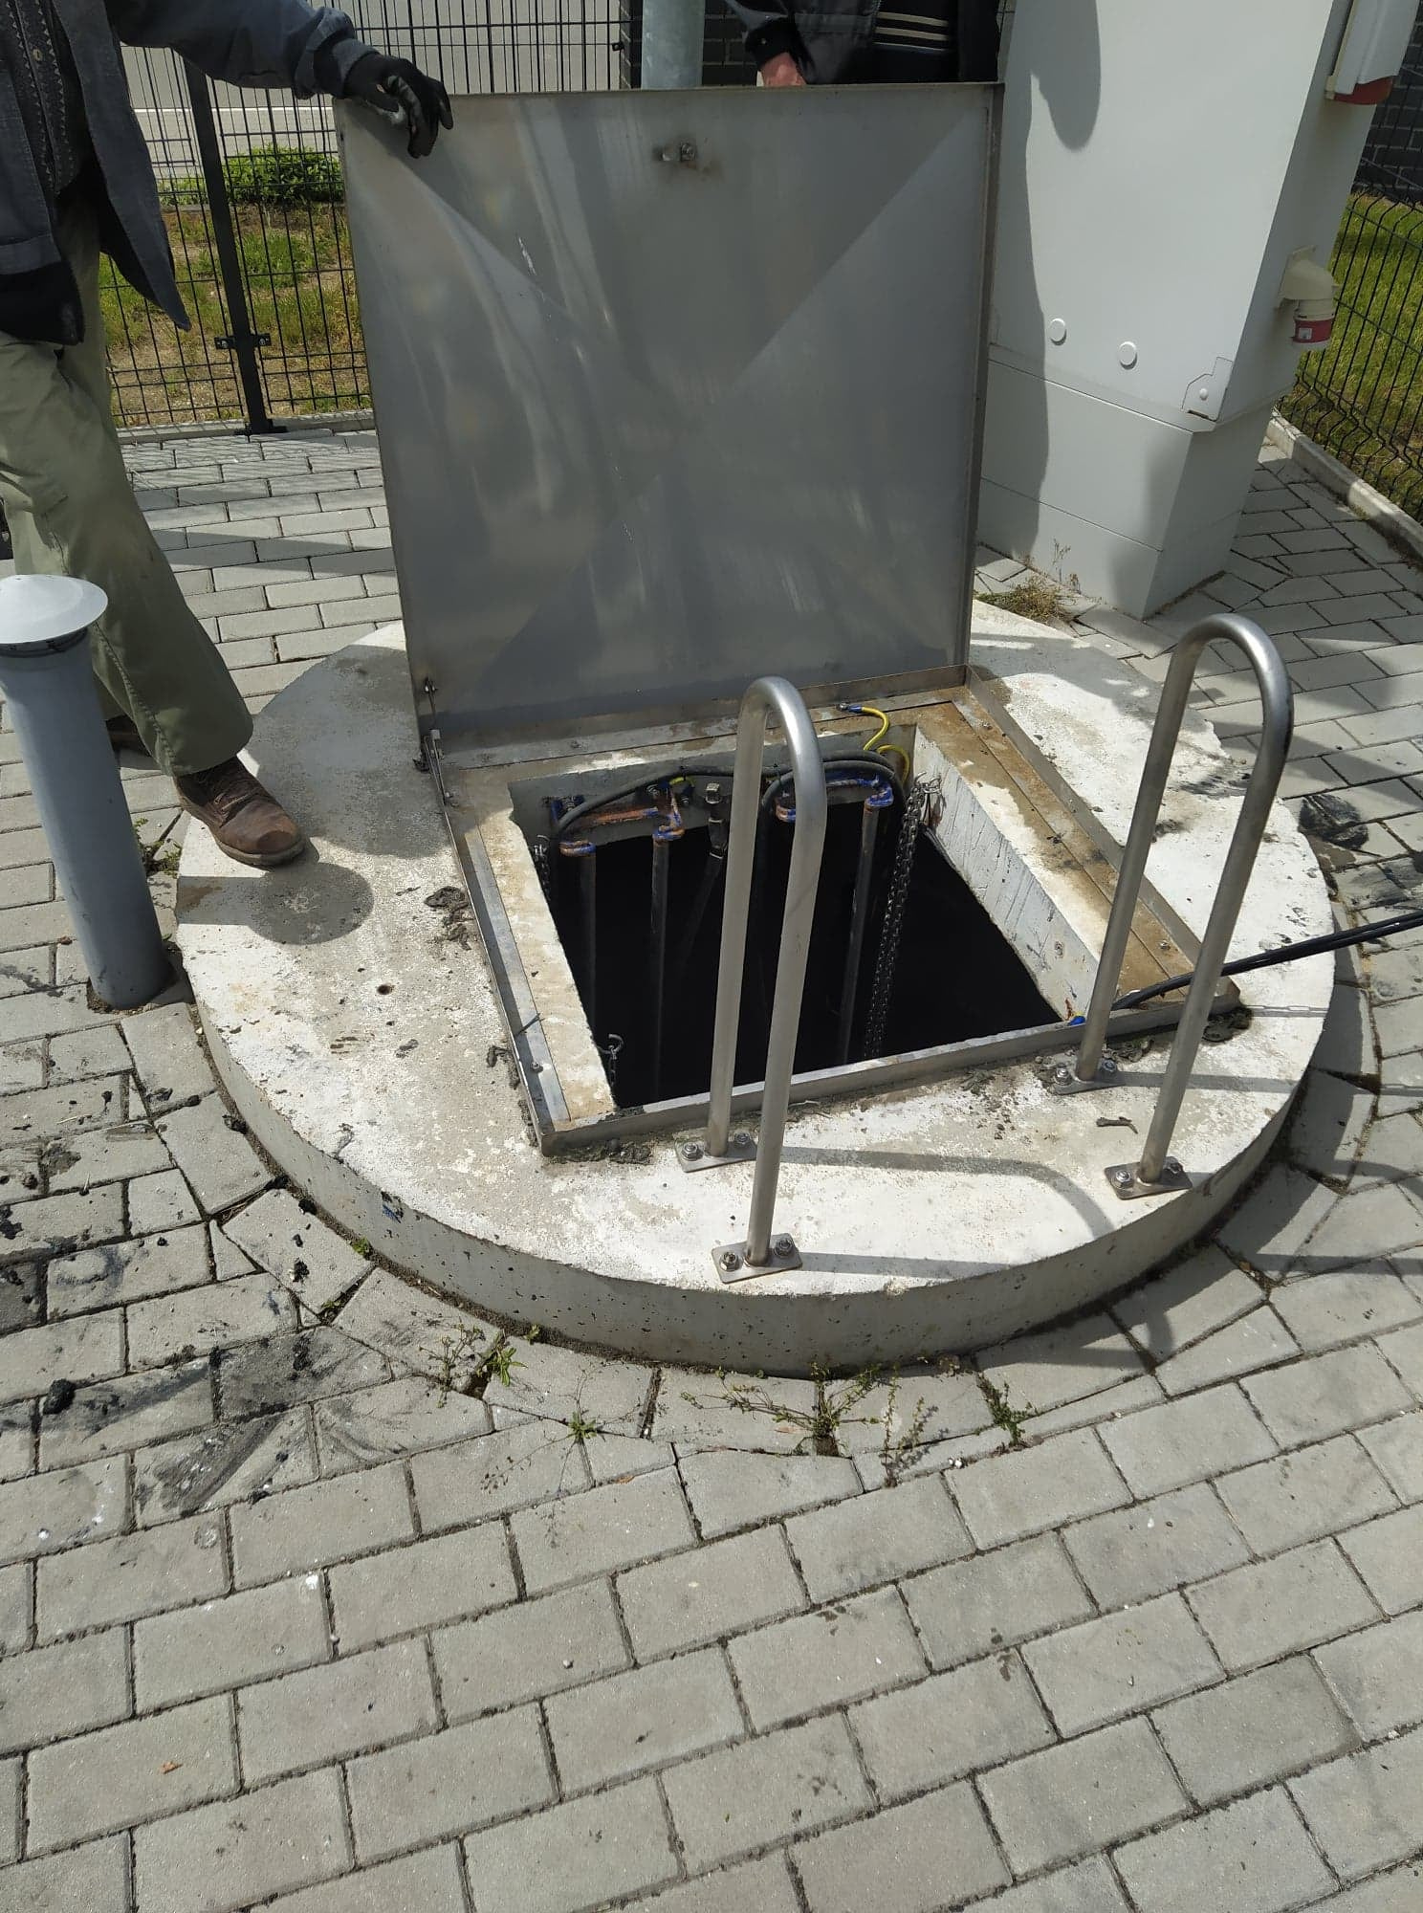
Przepompownie ścieków w wierzbnie

Slide 14
Sytuacja finansowa spółki do 2021 r.

Slide 15
Sytuacja finansowa spółki w 2021 r.
Mimo szeregu przeprowadzonych inwestycji i modernizacji spółka w 2021 r. poniosła stratę w wysokości 22 tys. złotych.
Wykazana strata spowodowana była zakupem w iV kwartale materiałów na budowę wodociągów w wysokości ok. 220 000,00 zł (dwieścia dwadzieścia tysięcy złotych).
Jeśli zakupilibyśmy materiał na początku 2022 r. odnotowalibyśmy zysk za 2021 r. w wysokości 200 000,00 zł.
Przedmiotowy zakup materiału spowodowany był prognozowanym w 2022 r. wzrostem cen wszystkich materiałów o 30-40%. Powyższy zakup pozwolił na zaoszczędzenie znacznej części środków finansowych.

Slide 16
Prognozowana sytuacja finansowa spółki na koniec 2022 r.
Pomimo szalejącej inflacji, wzrostu cen materiałów o 30-40%, wzrostu cen paliw (2021 r. – 5,50 zł / 2022 r. – 7,50 zł), wzrostu cen usług obcych, wzrostu cen utylizacji odpadów itd.
Bieżące prognozy wskazują, że spółka na koniec roku 2022 odnotuje zysk na poziomie
380 000,00 zł (trzysta osiemdziesiąt tysięcy złotych)
Prognozowany zysk umożliwi pokrycie strat powstałych od początku istnienia zakładu gospodarki komunalnej w Domaniowie.

Slide 17
Podjęte działania poprawiające stan finansowy spółki
Realizacja robót budowlanych np. budowa drogi dojazdowej do strzelnicy, odpłatna budowa wodociągów, budowa zbiorników na nieczystości ciekłe, budowa przyłączy wodociągowych,
Oszczędności wynikające z zawartych umów/dokonanych zakupów np. wynegocjowane nowe ceny za odbiór osadów ściekowych – niższe o 1/3, zamrożenie stawek energii elektrycznej do końca 2023 r., Zakup zbiornika dwupłaszczowego na paliwa (niższe ceny paliw).

Slide 18
Budowa drogi dojazdowej do strzelnicy

Slide 19
Najważniejsze z planowanych przedsięwzięć
Budowa wodociągu do m. goszczyna (pozwoli na oszczędności 60 tys. zł w skali roku)
Budowa by pass wodociągu zasilanego z suw piskorzów i domaniów (połączenie sieci wodociągowych zasilanych z dwóch stacji uzdatniania wody w obrębie skrzypnik) – strategiczna inwestycja zabezpieczająca gminę w zapas wody
wykonania badań geofizycznych mających na celu ustalenie warstw w trzeciorzędzie lub głębiej – pierwsze działania pozwalające na poznanie lokalizacji w obrębie suw domaniów w której możliwa będzie budowa studni głębinowej o głębokości do 100 m
Budowa dwóch nowych zbiorników na wodę pitną dla suw domaniów

